Slide 1
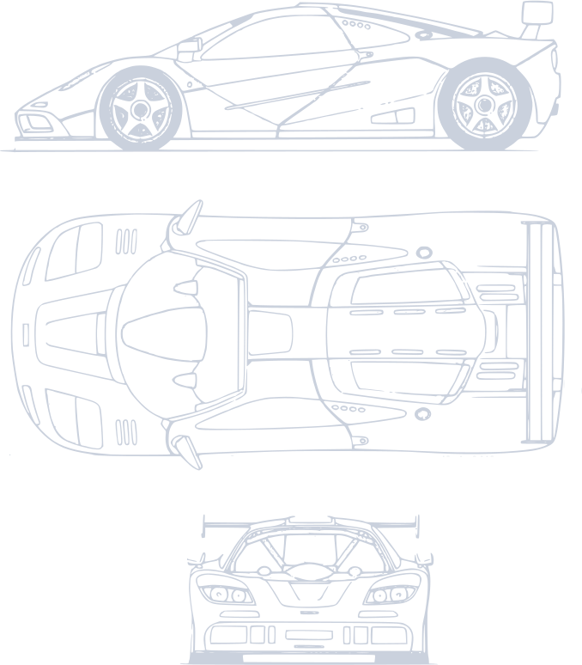

INFORME
Proyecto Taller 360
Integrantes: Bayron Quiroz
Victor Hernandez

Slide 2

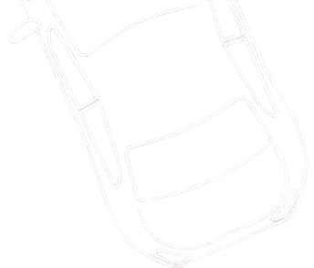
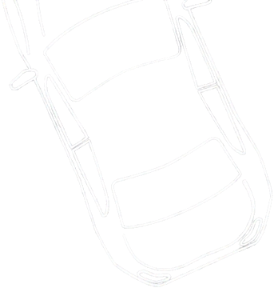


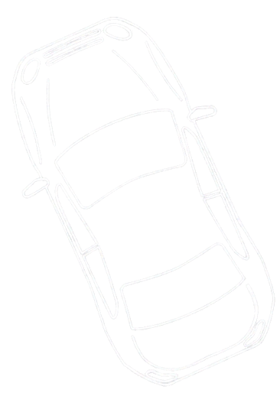

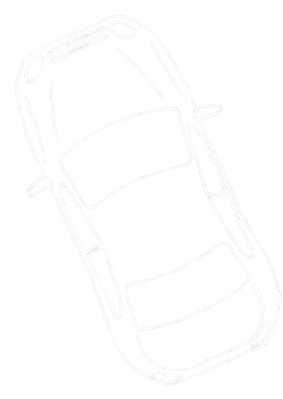


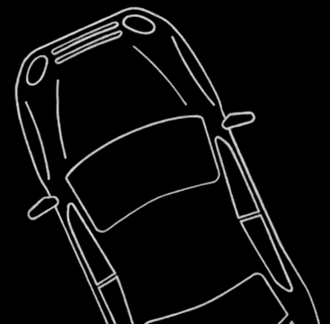
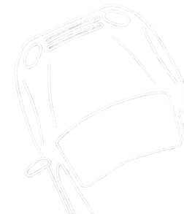

PROBLEMATICAS
Procesos manuales.
Información desorganizada.
Dificultad para controlar reparaciones.
Seguimiento poco eficiente de los vehículos.

Slide 3

Objetivo del proyecto
Digitalizar la gestión del taller.
Centralizar clientes y vehículos.
Controlar recepciones y presupuestos.
Mejorar el seguimiento de las órdenes.

Slide 4

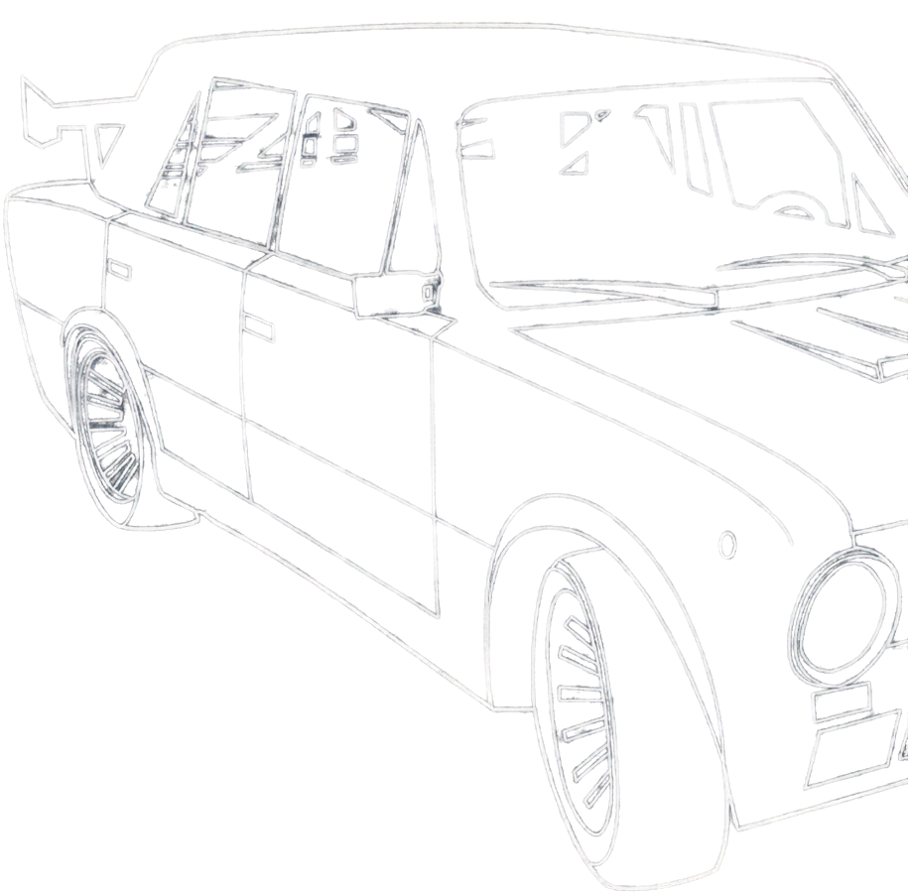






FUNCIONALIDADES ESPECIALES
Gestión de clientes.
Registro de vehículos.
Recepción de vehículos.
Presupuestos y aprobaciones.
Órdenes de trabajo.
Gestión de usuarios y roles.

Slide 5






















FLUJO DE FUNCIONAMIENTO
Cliente
Vehículo
Recepción
Presupuesto
Aprobación
Orden de trabajo
Entrega

Slide 6
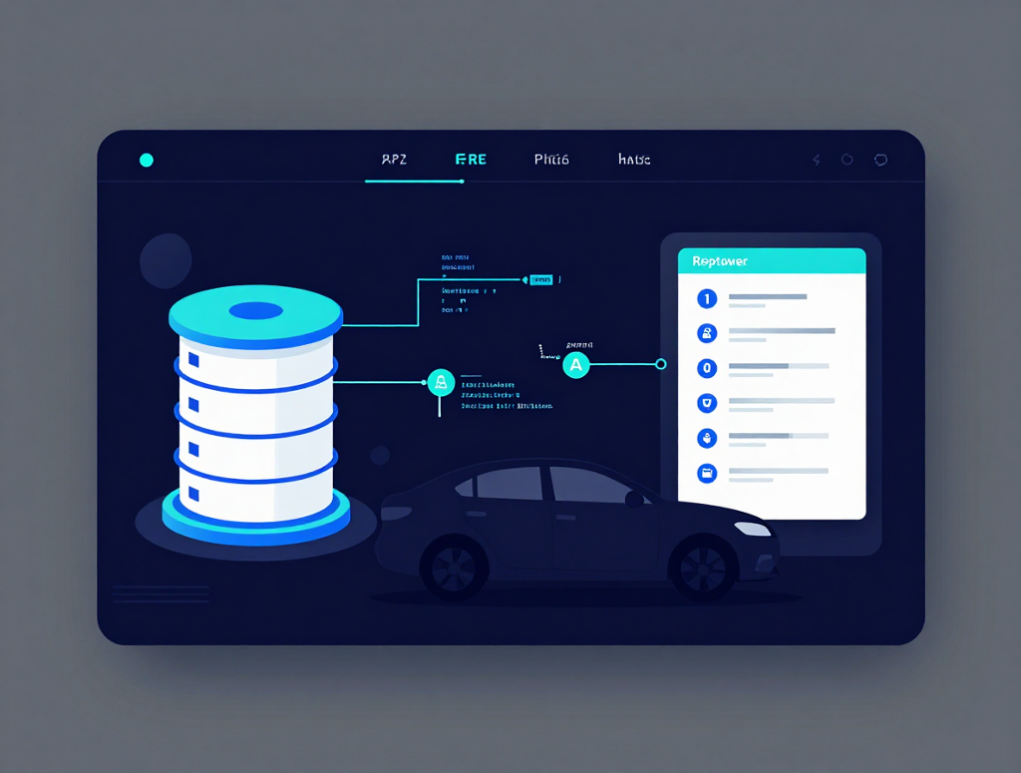
Tecnologías utilizadas
• Python.
• Django.
• SQLite.
• HTML y CSS.
• Bootstrap.
• Integración con API vehicular.

Slide 7
Demostración del sistema

Slide 8




CONCLUSIÓN
Gestión centralizada.
Mejor control de los procesos.
Historial organizado.
Mayor eficiencia en el taller.
Taller360:
Una gestión más organizada y eficiente.

